Slide 1
Tinflix
Aminah Nurrahmawati (20220021)
Azhar Harisandi (22320011)
Rini Oktaviani (20220024)

Slide 2
Problems
Kesulitan menentukan pilihan film yang akan ditonton (untuk pasangan atau grup)
Terinspirasi dari tinder, tapi yang diswipe adalah film, bukan calon pasangan

Slide 3
Solution
User diharuskan untuk memasukkan preferensi genre film saat sign-up
Sistem akan memunculkan rekomendasi film berdasarkan genre yang diminati user yang ditarik dari streaming service lain.
User akan diminta untuk swipe kanan pada film yang diminati dan swipe kiri pada film yang tidak diminati.
Beberapa user dapat membentuk grup untuk menentukan irisan film yang direkomendasikan berdasarkan genre ataupun playlist.

Slide 4
Context diagram
External Entities | Needs to system | Needs from system | Wants
User | Login Data user Preferensi film Yes or No (swipe right or left) | Pool judul film dan sinopsis | Mobile based, user-friendly Group feature
Admin sistem | Kelola data user/group Kelola data film Kelola data cinema Kelola data streaming service | Daftar user Data group Daftar film Data cinema Data streaming service | Mobile-based, user-friendly
Streaming services | Daftar film & sinopsis Bukti berlangganan | ●Data User ●Preferensi Film | Mobile-based, User-friendly, new movies
Cinema | Daftar film & sinopsis Tiket (bukti pembayaran) | ●Data User ●Preferensi Film | Mobile-based, User-friendly, old movies

Slide 5
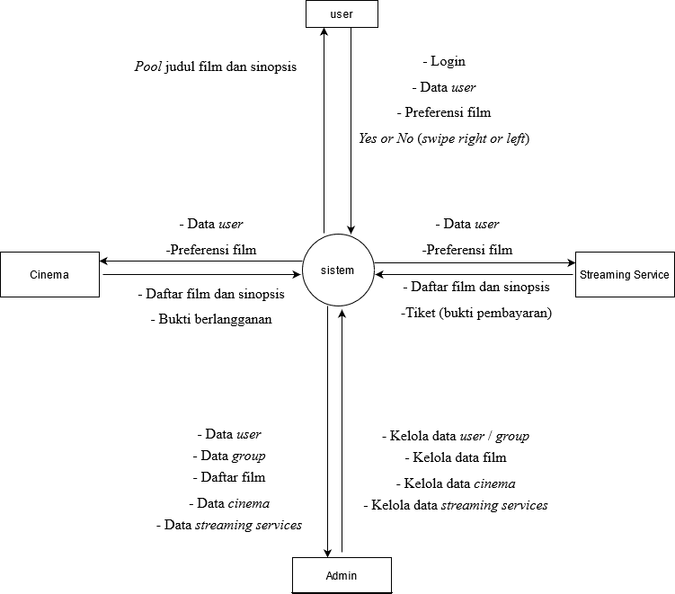
Konteks Diagram

Slide 6
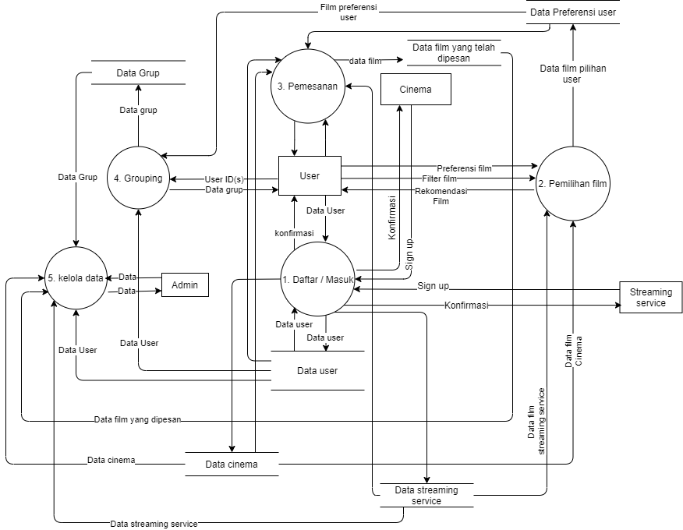
DFD Level 0

Slide 7
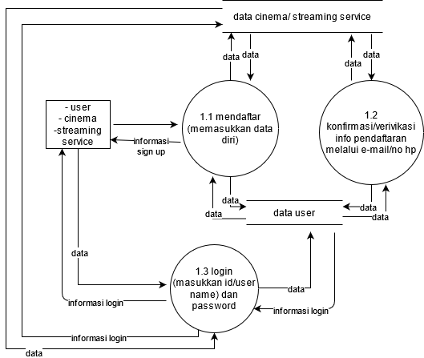
DFD level 1 Proses 1

Slide 8
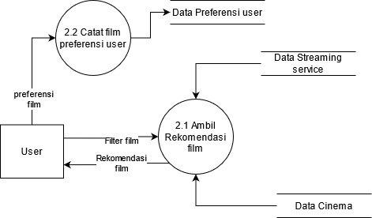
DFD Level 1 Proses 2

Slide 9
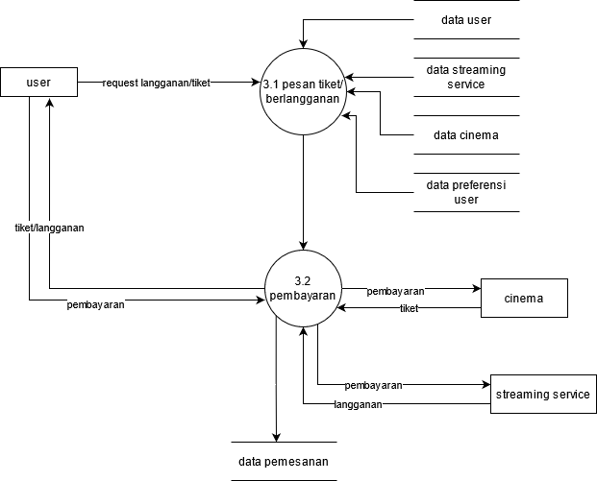
DFD Level 1 Proses 3

Slide 10
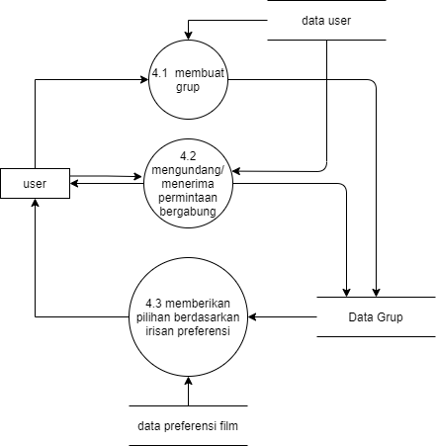
DFD level 1 Proses 4

Slide 11
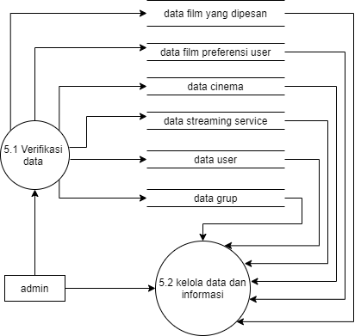
DFD level 1 Proses 5

Slide 12
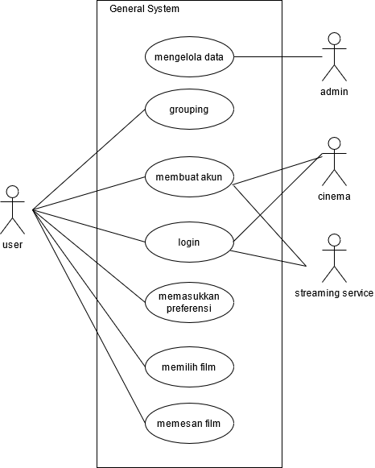
Use case diagram

Slide 13
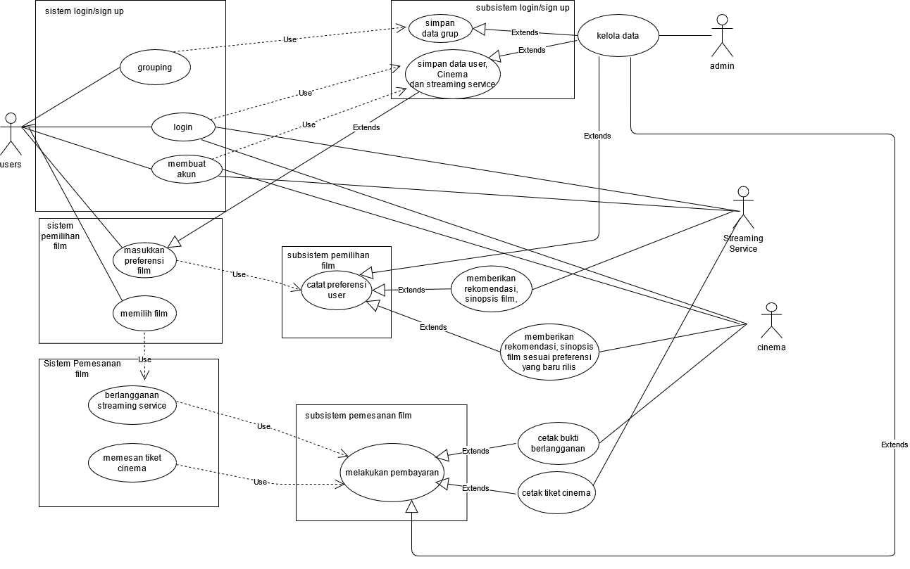
Use-Case Diagram

Slide 14
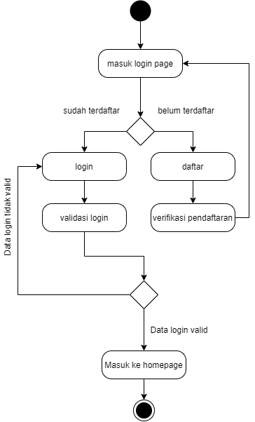
Activity Diagram
(login/signup)

Slide 15
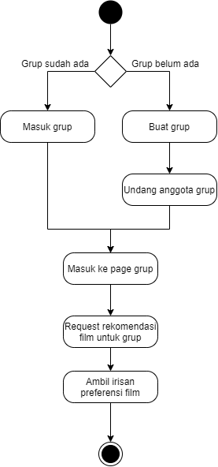
Activity Diagram
(grouping)

Slide 16
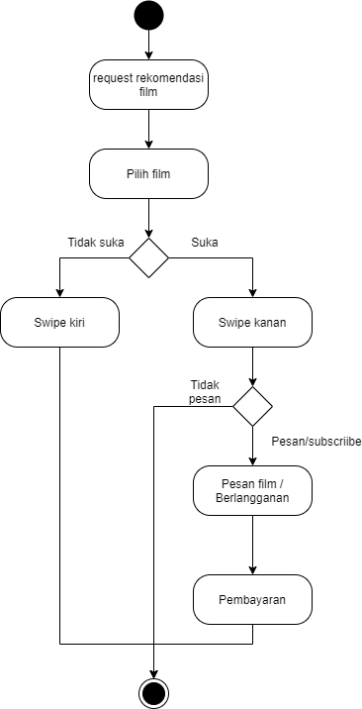
Activity Diagram
(pilih film dan pesan film)

